Slide 1
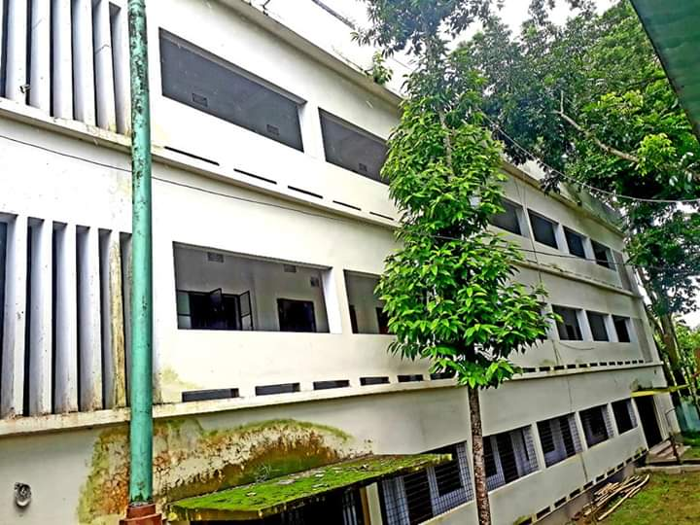
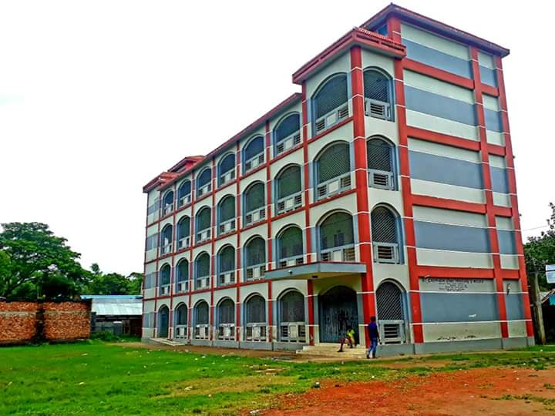
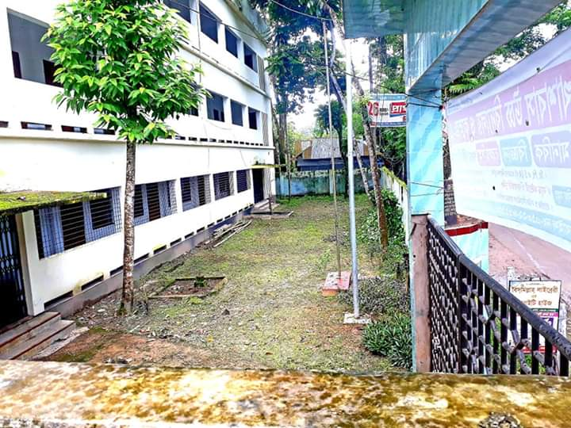
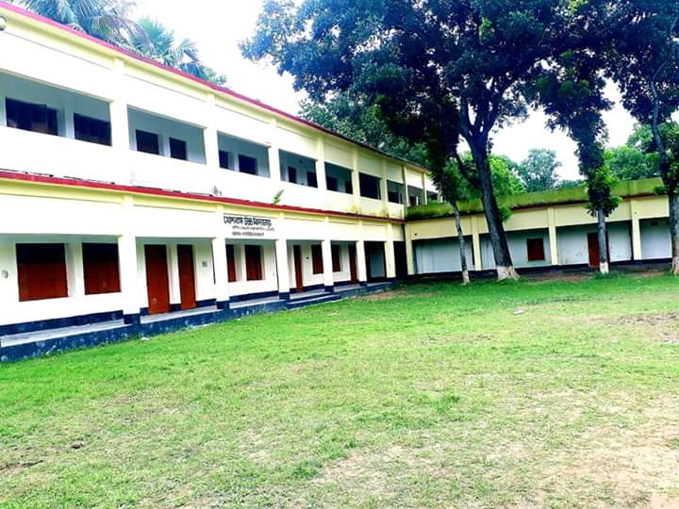
Welcome to our COllege

Slide 2
আজকের ক্লাসে সবাইকে স্বাগতম

Slide 3
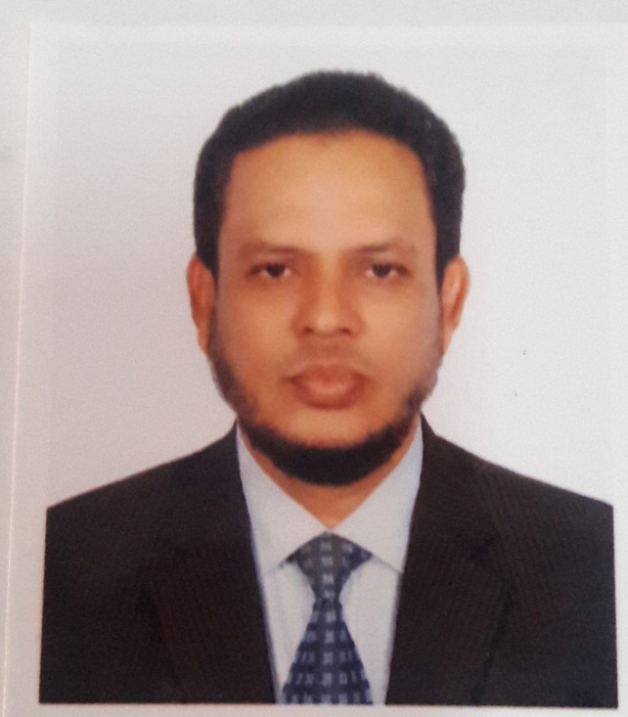
শিক্ষক পরিচিতি
এ.বি.এম.আবদুল হাই
সিনিয়ন প্রভাষক
খোশবাস উচ্চ বিদ্যালয় ও কলেজ
বরুড়া, কুমিল্লা
মোবাইল: ০১৮২২-৮১১১৩১
ইমেইল: haipmh86@gmail.com

Slide 4
পাঠ পরিচিতি
বিষয়ঃ উৎপাদন ব্যব: ও বিপণন ১মপত্র।
শ্রেণি: একাদশ- দ্বাদশ।
অধ্যায়ঃ নবম(ব্যবসায়ের অবস্থান)
সময়ঃ --- মিনিট
তারিখঃ

Slide 5
আজকের পাঠঃ
ব্যবসায়ের অবস্থানের ধারনা

Slide 6
শিখণফল এই পাঠশেষে শিক্ষার্থী------
১।ব্যবসায়ের অবস্থানের ধারনা ব্যাখ্যা করতে পারবে।
২। ব্যবসায়ের অবস্থানের গুরুত্ব বিশ্লেষন করতে পারবে।
৩। । ব্যবসায়ের অবস্থানের উপর প্রভাব বিস্তারকারি উপাদানসমূহ ব্যাখ্যা করতে পারবে।

Slide 7
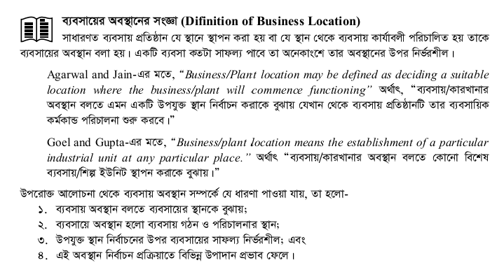
ব্যবসায়ের অবস্থানের ধারনা

Slide 9
ব্যবসায়ের অবস্থানেরগুরুত্ব

Slide 10
ব্যবসায়ের অবস্থানেরগুরুত্ব

Slide 11
ব্যবসায়ের অবস্থানেরগুরুত্ব

Slide 12
ব্যবসায়ের অবস্থানেরগুরুত্ব

Slide 13
ব্যবসায়ের অবস্থানেরগুরুত্ব

Slide 14
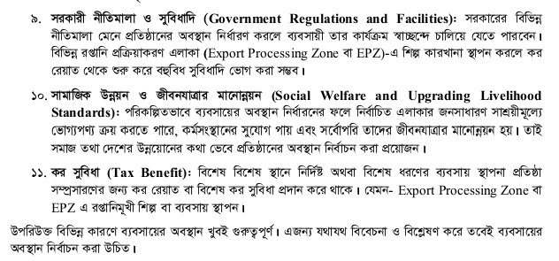
ব্যবসায়ের অবস্থানেরগুরুত্ব

Slide 15
MCQপ্রশ্নের মূল্যায়ন

Slide 17
ব্যবসায়ের অবস্থানের উপর প্রভাব বিস্তারকারী উপাদানসমূহঃ

Slide 18
ব্যবসায়ের অবস্থানের উপর প্রভাব বিস্তারকারী উপাদানসমূহঃ

Slide 19
ব্যবসায়ের অবস্থানের উপর প্রভাব বিস্তারকারী উপাদানসমূহঃ

Slide 20
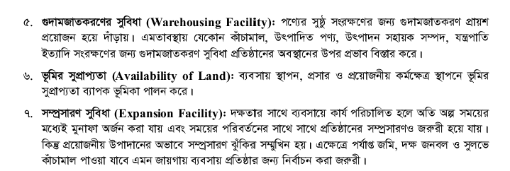
ব্যবসায়ের অবস্থানের উপর প্রভাব বিস্তারকারী উপাদানসমূহঃ

Slide 21
ব্যবসায়ের অবস্থানের উপর প্রভাব বিস্তারকারী উপাদানসমূহঃ

Slide 22
ব্যবসায়ের অবস্থানের উপর প্রভাব বিস্তারকারী উপাদানসমূহঃ

Slide 23
MCQপ্রশ্নের মূল্যায়ন

Slide 25
সকলকে ধন্যবাদ
আল্লাহ সকলের সহায় হউন

